Slide 1
Projekt 3D-Druck
G612: 3D-Modellierung / Fakultät Geoinformation
Gregor Erdmann, Robert Landrock, Alexander Mutz

Slide 2
Gliederung
Vorstellung des Projekts
Forschungsfragen
Aktueller Arbeitsstand
Weiterer Zeitplan

Slide 3
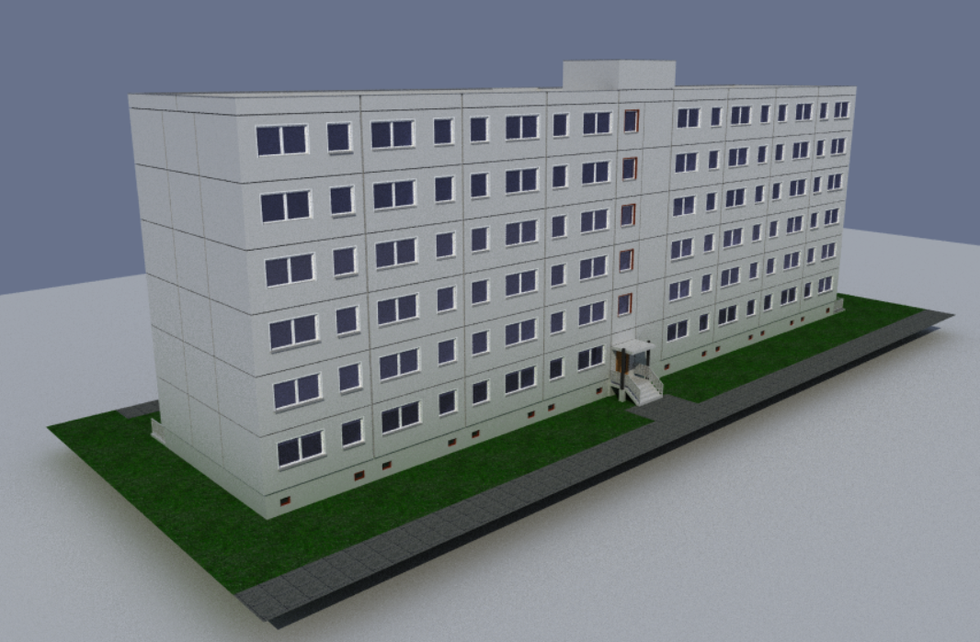
1. Vorstellung des Projekts
Aufbereitung und Bereinigung des Modells des A-Gebäudes für 3D-Druck
Software: Allplan, Materialise Magics und PSW 3.6 FORMIG
Drucker: FORMIGA P110 von EOS
Ergebnis:
gedrucktes Modell im Maßstab 1:250
bereinigte Dateien
dazu Projektbericht
Abb. 1: Gebäudemodell in Allplan

Slide 4
2. Forschungsfragen
Wie müssen BIM Modelle vereinfacht werden, damit sie druckbar werden?
Welche Softwaresysteme benötigt man, um einen 3D-Druck durchzuführen?
Wie muss während der Bearbeitung interdisziplinär kommuniziert werden?

Slide 5
3. Aktueller Arbeitsstand
Daten erhalten für Software Allplan
Export in Revit schwierig → Datenverlust
Kennenlernen von Allplan
Vorbereitung für Druck:
Details wie Geländer,… vergrößern
Fensterscheiben entfernen
unwichtige Bauteile löschen

Slide 6
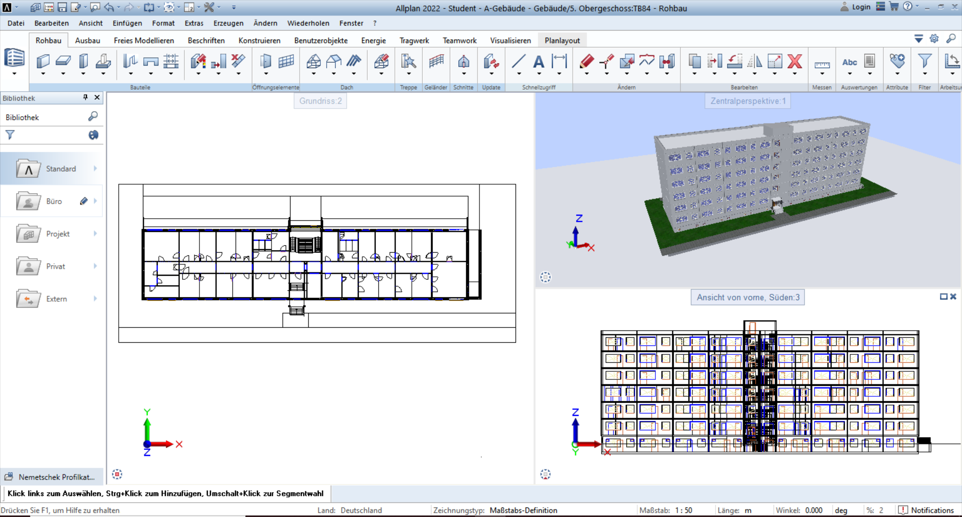
3. Aktueller Arbeitsstand
Abb. 2 Benutzeroberfläche in Allplan

Slide 7
4. Weiterer Zeitplan
Bearbeitung des Modells in Allplan
Export ins STL-Format
Weiterbearbeitung in Materialise Magics
Fehler beheben
Modell im Bauraum anordnen
Druck: ca. 20h + 20h Abkühlen → bis Ende Juni
danach Entpacken und Reinigen der Bauteile

